Slide 1
Распределенные системы
Лекция 7
Управление временем в моделях распределенных систем
к.т.н. Приходько Т.А.

Slide 2
Лекция 7
Имитационное моделирование распределенных систем
Два направления в развитии распределенных систем моделирования (РСМ)
Типы времени в моделях распределенных систем.
Виды имитационных моделей
Алгоритмы синхронизации в РСМ
Балансировка нагрузки в РС

Slide 3
Имитационное моделирование распределенных систем

Slide 4
Имитационное моделирование распределенных систем
Имитационное моделирование (ИМ) является наиболее мощным, а иногда единственным методом исследования динамического поведения сложных систем.
Имитационная модель воспроизводит поведение моделируемой системы во времени.
Имитационная модель (ИМ) – совокупность описания статических свойств системы, а также динамики изменения состояния и взаимосвязей элементов системы во времени под влиянием факторов внешней среды и внутренней логики функционирования системы.
ИМ задаётся совокупностью моделирующих алгоритмов, воспроизводящих (копирующих) с заданной степенью детализации развитие физических процессов, происходящих в исследуемой системе, т.е. задающих модель поведения.

Slide 5
Имитационное моделирование распределенных систем
Необходимость использования распределенного моделирования объясняется:
  возможностью использования вычислительных ресурсов нескольких процессоров (компьютеров) для выполнения имитационного эксперимента с целью повышения производительности систем имитационного моделирования;
  использованием локальной памяти других процессоров (компьютеров);
  одновременным запуском нескольких репликаций параллельно на нескольких компьютерах (снижение временных затрат на эксперимент);
  объединением уже готовых имитационных моделей и их участием в совместном имитационном эксперименте (переиспользование кода).
  возможностью участия географически удаленных друг от друга пользователей в работе над одним имитационным проектом, возможность разработки модели, запуска имитационного эксперимента и одновременного наблюдения за выполнением разработанной модели,
  повышение надежности при выполнении имитационного эксперимента.

Slide 6
Имитационное моделирование распределенных систем
Структуру любой ИМ-модели можно представить набором :
ИМ = < C_{M} , H_{M} , X_{M} , Y_{M} , S_{M} , F_{M} , A_{M} , O_{M} , E_{M} , T_{M} >
C_{M} = { C _{M r} }, r = 1..,n_{CM} — множество компонентов модели;
H_{M} = { h _{M j} }, j = 1..,n_{HM} — множество параметров (неуправляемых переменных);
X_{M} = { X _{Mk} }, k = 1..,n_{XM} — множество входных переменных (внешних воздействий);
S_{M} = { S _{M l} }, l = 1..,n_{SM} — множество переменных состояния, возникающих в результате воздействия внутренних причин (управляемые переменные);
Y_{M} = { Y_{M i} }, i = 1..,n_{YM} — множество выходных переменных;
F_{M} = { F_{M z} }, z = 1..,n_{FM} — функциональные зависимости между выходными воздействиями и переменными состояния, а также между вых. и вх. воздействиями;
A_{M} = { A_{M d} }, d = 1..,n_{AM} — множество алгоритмов, задающих модель поведения;
T_{M} — модельное время, т.е. время, в течение которого на модель оказываются внешние воздействия { X_{Mk} } ⊂ X_{M} и измеряются характеристики {Y_{Mi} }⊂ Y_{M} ;
O_{M} = { O_{Mq} }, q = 1..,n_{OM} — ограничения - устанавливаемые пределы изменения управляемых переменных.
E_{M} = E_{M} ( _{M} ) → opt — целевая функция (функция критерия)

Slide 7
Два направления в развитии РСМ:
Монолитные системы моделирования и готовые системы моделирования, объединенные с помощью специального программного обеспечения.
Для создания новых высокоэффективных «монолитных» систем моделирования, в которых поддерживается параллельное дискретно-событийное моделирование (PDES-Parallel Discrete Event Simulation) используют спецпроцессоры для параллельного моделирования, сопутствующие языки, библиотеки и инструментальные средства.
  Примеры: такие системы, как TeD/GTW, SPEEDES, Task-Kit и др.
  Отечественные разработки: (Мера (Новосибирск), Диана (МГУ)).
Имитационные модели тесно связаны со средой, для которой они были разработаны, и это создает проблемы при смене окружения, например, при переносе системы на другую платформу.

Slide 8
Два направления в развитии РСМ:
2. Объединение разнородных готовых систем моделирования
Компонентами имитационного моделирования являются не объекты (как это делается в последовательном моделировании), не логические процессы, а сами имитационные модели.
Задача этих проектов - создать окружение для взаимодействия уже ранее созданных имитационных моделей.
Этот подход используется в таких системах как DIS (Distributed Interactive Simulation), ALSP (Aggregate Level Simulation Protocol), HLA (High Level Architecture или «Архитектура высокого уровня»).
В настоящее время широко используется HLA. Компонентами имитационного моделирования в этом случае являются федераты, а объединение федератов называют федерацией.
  Федераты одной федерации могут быть разнородными (это могут быть имитационные модели, тренажёры, программы для сбора данных и даже «живые участники»).
  Обмен данными между федератами и исполнение федератов в едином модельном времени выполняется с помощью программной оболочки RTI.

Slide 9
Два направления в развитии РСМ:
В области стандартизации моделирования и имитации значительный вклад внес Институт инженеров по электротехнике и электронике (IEEE). Распределенное моделирование (имитация) – технология обмена данными между тренажерами по локальным или глобальным вычислительным сетям. Это позволяет обеспечить совместную работу отдельных имитаторов как одной управляемой системы моделирования или имитации. Концепция распределенного моделирования опирается на использовании высокоуровневой архитектуры (HLA). Практически стандарт IEEE 1516 определяет архитектуру путем использования единого API (программного интерфейса приложений).
Отправными постулатами стандарта являются:
  простые «монолитные» имитационные модели не могут удовлетворить потребности профессиональных пользователей;
  все возможные сферы применения имитационного моделирования заранее неизвестны;
  должны быть предусмотрены возможности произвольного комбинирования отдельных имитаторов в сложные имитационные системы;
  архитектура распределенного моделирования должна быть максимально открыта для будущих технологий моделирования и имитации.

Slide 10
«Архитектура высокого уровня»
Рассмотрим вопросы построения распределенных имитационных систем на основе стандарта IEEE 1516. Базовые термины, используемые в информационном обеспечении, соответствуют терминологии стандарта на системы распределенной интерактивной имитации IEEE 1516 – это федерация, федерат, объект, атрибут и интеракция.
Понятие объекта определяется как модель отдельного явления реального мира. Объекты не имеют методов, а имеют только состояния (только структура данных без функций их обработки). Состояния объектов характеризуется фиксированным набором атрибутов — точных значений, которые могут изменяться с течением времени. Каждый объект в любой момент времени характеризуется своим состоянием, которое определяется набором текущих значений его атрибутов.
Федераты – математические описания поведения объектов – имитационные модели, заданные программно (реализованные на директивном языке) или представленные значениями датчиков аппаратных средств. Фактически федератами могут быть как имитаторы, так и реальное оборудование или специальное ПО. Единственным требованием является обеспечение единого интерфейса для взаимодействия.

Slide 11
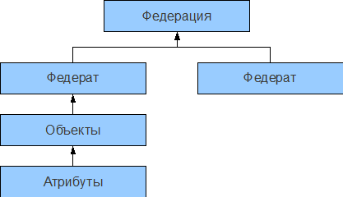
«Архитектура высокого уровня»
Федераты могут управлять объектами, меняя (обновления) или получая (отображая) значения их атрибутов. В частности, пользователи имитаторов также являются федератами. Совокупность всех участвующих в имитационном моделировании федератов образует федерацию.
Термин «интеракция» определяется как мгновенное сообщение (событие), не привязанное к конкретному экземпляру объекта или федерату, происходящее на уровне федерации (т.е. невозможно определить отправителя). Интеракции, в отличие от состояний объектов, не поддерживаются в системе постоянно, а имеют мгновенную природу. Примером может служить односторонняя широковещательная передача текстового сообщения всем заинтересованным участникам федерации.
Рисунок.1. Иерархическая схема федерации (HLA / IEEE 1516)

Slide 12
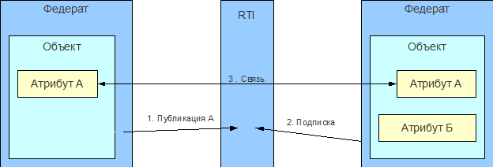
«Архитектура высокого уровня»
Объекты в имитаторе, это, как правило, 3D модели, источники звука. Соответственно атрибутами таких объектов являются положение и ориентация в пространстве, размер, громкость и т.д. Применительно к имитаторам, в качестве интеракций можно рассматривать действия пользователя (федерата), например – нажатие какой-либо клавиши.
Рисунок.2 Общий механизм взаимодействия (RTI)
*(RTI) - Remote Technologies Incorporated

Slide 13
«Архитектура высокого уровня»
При создании распределенных имитационных систем, взаимодействующих через RTI, необходимо учитывать следующие важные особенности.
Все элементы федератов и федерации должны быть документированы в определенных файлах (для описания федерации используются FOM (federation object model) файлы), федераты описываются в SOM-файлах (Simulation Object Model).
Все данные хранятся только в федератах, RTI не хранит никаких данных, а только передает их.
HLA позволяет в любой момент времени только одному федерату изменять значение какого либо атрибута (для передачи прав имеется специальный механизм управления правами).
Федераты могут управлять локальным временем, в HLA используются различные внутренние механизмы управления временем (синхронизацией).
*(RTI) - Remote Technologies Incorporated

Slide 14
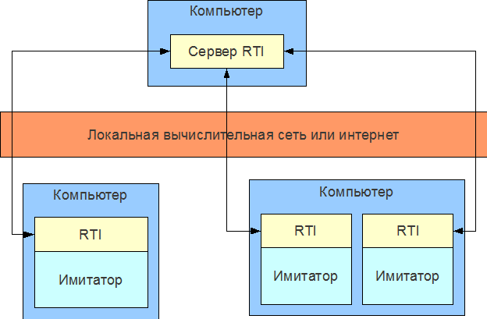
«Архитектура высокого уровня»
Рисунок.3. Организация распределенной имитации и совместной работы (функциональная логическая схема)
*(RTI) - Remote Technologies Incorporated

Slide 15
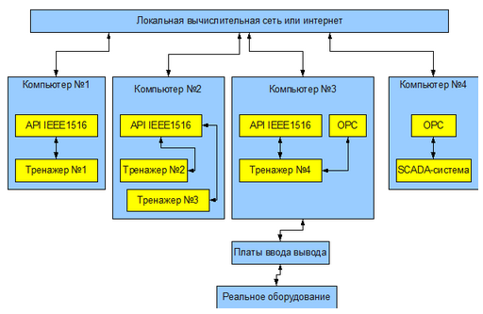
«Архитектура высокого уровня»
Рисунок. 4. Организация распределенной имитации и совместной работы (функциональная физическая схема)

Slide 16
«Архитектура высокого уровня»
В качестве примера можно рассмотреть следующую федерацию, состоящую из двух федератов: радиоуправляемая машина и пульт управления.
Предположим, что управления осуществляется путем установки оборотов каждого из 4-х двигателей машины и поворота передних колес.
На машине установлен датчик, определяющий расстояние до препятствия и передающий сигнал на пульт управления. Для этого необходимо определить два класса объектов, cUpravlenie для пульта управления и cDatchik для датчика дистанции. Атрибутами класса cUpravlenie являются wheel1, wheel2, wheel3, wheel4, wheel_angle. Атрибутом класса cDatchik является distance. Далее показан файл описания федерации, в формате HLA 1.3 (интеракции приведены как пример).

Slide 17
«Архитектура высокого уровня»
// комментарий — файл федерации (FED файл) для HLA 1.3
(Fed
(Federation Test)
(FedVersion v1.3)
(Federate "fed" "Public")
(Spaces
(Space "Geo"
(Dimension X)
(Dimension Y)
)
)
(Objects
(Class cUpravlenie
(Attribute wheel1 reliable timestamp)
(Attribute wheel2 reliable timestamp)
(Attribute wheel3 reliable timestamp)
(Attribute wheel4 reliable timestamp)
(Attribute wheel_angle reliable timestamp)
)
(Class cDatchik
(Attribute distance reliable timestamp)
)
)

Slide 18
«Архитектура высокого уровня»
(Interactions
(Class reaction BEST_EFFORT RECEIVE
(Sec_Level "Public")
(Parameter dx)
(Parameter dy)
(Parameter dz)
)
)
)
Далее, имитатор, представляющий управление создает федерат и объект, на основе класса cUpravlenie. Имитатор, представляющий машину, также создает федерат и объект, на основе класса cDatchik. Также федераты подписываются на интересующие их изменения, т.е. федерат-машина подписывается на получение данных объектов от класса cUpravlenie (т.е. на класс cUpravlenie), а федерат-управление на класс cDatchik. Таким образом машина получает изменения от пульта управления, а пульт получает данные от датчика в машине.
Подробнее:
Распределенные имитационные системы https://habr.com/ru/articles/509504/

Slide 19
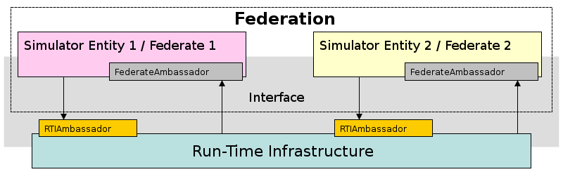
HLA (High Level Architecture или «Архитектура высокого уровня»).
В моделировании, run-time инфраструктурой (RTI) является ПО промежуточного слоя, который требуется при реализации архитектуры высокого уровня. RTI - основной компонент HLA. Она предоставляет набор программных услуг, которые необходимы для поддержки федератов для координации их деятельности и обмена данными во время выполнения. Современные RTI реализации соответствуют стандарту IEEE 1516 и/или HLA 1.3 API спецификации. Эти характеристики не включают в себя сетевой протокол для RTI. В связи с этим возможность взаимодействия между продуктами RTI и RTI-версиями невозможно осуществить, пока поставщик не определит совместимость с другими продуктами или версиями.

Slide 20
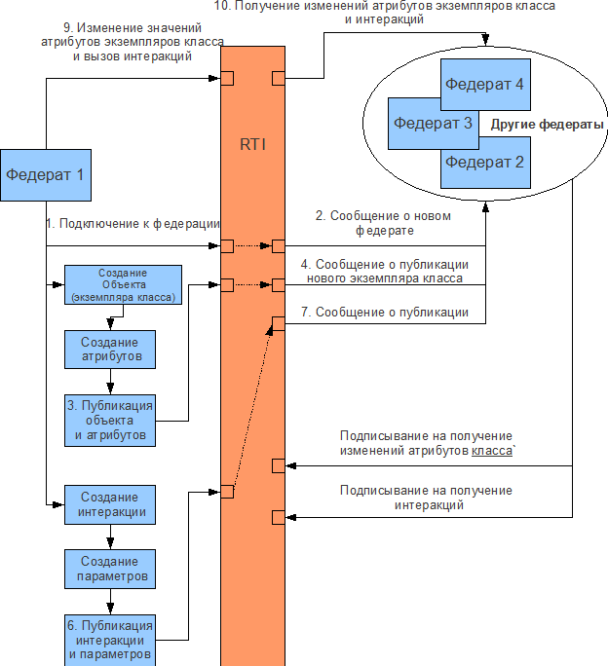
HLA (High Level Architecture или «Архитектура высокого уровня»)
При создании распределенных ИС, взаимодействующих через RTI, необходимо учитывать следующие важные особенности.
Все элементы федератов и федерации должны быть документированы в определенных файлах (для описания федерации используются FOM (federation object model) файлы), федераты описываются в SOM-файлах (Simulation Object Model).
Все данные хранятся только в федератах, RTI не хранит никаких данных, а только передает их.
HLA позволяет в любой момент времени только одному федерату изменять значение какого либо атрибута (для передачи прав имеется специальный механизм управления правами). Федераты могут управлять локальным временем, в HLA используются различные внутренние механизмы управления временем (синхронизации).
Общий механизм взаимодействия (RTI)

Slide 21
Синхронизация в HLA
Как показала практика проектирования и реализации распределенных имитационных систем, наибольшее затруднение вызывают вопросы, связанные с управлением течения времени (синхронизация времени).
Как правило, при установке способа синхронизации времени федерата задаются два параметра — TimeRegulating и TimeConstrained. Практически данные режимы влияют на процесс получения сообщений от других федератов и напрямую связаны с механизмом упорядочивания сообщений:
  по порядку получения (сообщения передаются в порядке их получения без контроля времени);
  приоритетный (поступающие сообщения располагаются в очереди с приоритетами, для определения приоритета сообщения используется его временная метка);
  каузальный (обеспечивает отправку сообщений федератам в порядке, согласованном с предшествующими и последующими событиями, представленными этими сообщениями);
  по временным меткам (при использовании этого сервиса сообщения будут переданы федератам в порядке их временных меток).

Slide 22
Взаимодействие с реальными системами
В качестве федератов могут выступать не только математические модели объектов, т. е. искусственные системы, но и реальные системы и устройства. Примерами могут служить:
  микрофон, предоставляющий звуковые данные;
  видеокамера, предоставляющая видео-данные;
  различные устройства ввода/вывода, например джойстики, принтеры и т.д.
  различные датчики и управляющие механизмы, подключенные к компьютеру через платы АЦП/ЦАП;
  Интерфейсы к «рабочему столу» реальной операционной системы, функционирующей на отдельном компьютере или виртуальной машине;
  устройств VR;
  Интерфейс к базе данных и т. д.
Такие возможности представляют значительный интерес для имитаторов и имитационных систем в целом.

Slide 23
Примеры использования РСМ
Примерами использования распределенного моделирования являются имитационные модели большого масштаба (Large-Scale). Такие модели не могут быть исполнены на автономном компьютере из-за ограничений памяти, но могут быть исполнены на вычислительной системе с кластерной архитектурой:
    Военные приложения. Цель - интеграция отдельно разработанных моделей в единое модельное окружение. Примером таких окружений могут быть тренажеры для обучения и имитации гипотетических сценариев военных действий.
    Модели инфраструктур, объединяющие экономические, экологические, транспортные и другие подмодели. Такие подмодели могут исполняться на географически распределенных гетерогенных мультикомпьютерных системах. Централизация этих подмоделей может привести к недопустимо большому объему передачи данных из географически распределенных баз данных.
    Компьютерные игры с использованием Интернет. Методология распределенного моделирования широко используется при реализации распределенных многопользовательских компьютерных игр.

Slide 24
Распределенное и параллельное моделирование
Исторически понятие распределенного моделирования относилось к моделированию на компьютерах с MIMD (Multiple Instruction Stream / Multiple Data Stream) архитектурой.
Для моделирования на компьютерах с SIMD (Single Instruction Stream / Multiple Data Stream) архитектурой использовался термин "параллельное моделирование".
С появлением кластерных вычислительных систем и Grid-вычислений грань между этими параллельными и распределенными моделями начала стираться. В настоящее время многие авторы используют термин "распределенное моделирование" для обозначения как параллельного, так и собственно распределенного моделирования.

Slide 25
Время в моделях распределенных систем

Slide 26
Типы времени в моделях распределенных систем
В имитационном моделировании различают три категории времени:
физическое время, т.е. реальное время, характеризующее процессы в реальной (физической) системе, которая описывается моделью. Как правило, это либо обычное мировое время, либо любое другое время, состоящее из интервалов, характерных для исследуемой системы;
модельное время, т.е. отображение физического времени в виртуальное, использующееся имитационной системой. Модельное время может течь как быстрее, так и медленнее физического времени, в зависимости от назначения модели и требований, предъявляемых к имитационному процессу;
процессорное время, т.е. фактическое время выполнения модели в вычислительной машине (на компьютере). Модельное и процессорное время могут быть синхронизированы (например, для моделей-тренажёров реального времени), но в большинстве случаев модельное время течёт значительно быстрее процессорного, поскольку сам процесс моделирования должен выполняться как можно быстрее.

Slide 27
Время в моделях распределенных систем
Моделирование должно выполняться как можно скорее (as-fast-as-possible), т.е. модельное время продвигается с гораздо большей скоростью, чем процессорное. Например, работа некоторого физического процесса длится несколько суток, единицу модельного времени выбирают равной одному часу, а процесс моделирования на компьютере выполняется за 30 мин.
Иногда (при использовании тренажёров) продвижение модельного времени должно быть синхронизировано с процессорным. Такое моделирование называют моделированием в реальном времени (real time). Действительно, при использовании тренажёров человек погружается с виртуальную среду, которая должна выглядеть как можно более реалистичной.

Slide 28
Виды имитационных моделей
Существуют различные виды имитационных моделей, в основе которых лежит та или иная концепция:
  События (events).
  Процессы (processes).
  Объекты (objects) или агенты (agents).
  Системная динамика.
Событие – это изменение состояния системы, причём событие происходит мгновенно. В промежутке между двумя событиями модель остаётся неизменной.
Процесс – это последовательность активностей, а активность – это элементарная работа по переводу системы из одного состояния в другое. Активность начинается и завершается событием.

Slide 29
Виды имитационных моделей
Система моделирования, управляющая выполнением модели, должна уметь продвигать модель из одного состояния в другое.
Продвижение модели из одного состояния в другое выполняется по определённым правилам, эти правила определяют сценарий поведения модели во времени, причинно-следственные связи между активностями.
Управляющая программа, которая выполняет продвижение времени называется симулятором.
В зависимости от того, какая концепция лежит в основании имитационной модели, системы моделирования делятся на
  событийно-ориентированные,
  процессо-ориентированные,
  объектно-ориентированные, агентные.

Slide 30
Событийно-ориентированное моделирование
В событийно-ориентированных системах моделирования приняты следующие соглашения:
    модель продвигается во времени от события ei к событию ej, которые изменяют состояние модели,
    логика наступления событий определяет последовательность смены состояний модели, которые связаны с наступлением этих событий;
    время продвигается от события к событию.
Календарь событий состоит из элементов, каждый из которых содержит два поля:
    ссылку на запланированное событие (ei);
    модельное время, на которое запланировано событие (ti).
Таким образом, можно сказать, что календарь событий (обозначим его SE) – это список элементов li, где каждый элемент li представляет собой пару (ei , ti).

Slide 31
Событийно-ориентированное моделирование
Управляющая программа (симулятор) должна выбрать из календаря событий событие с минимальным временем. Это время становится текущим модельным временем.
Симулятор присваивает системной переменной с текущим модельным временем (назовём эту переменную именем Systemtime) минимальное значение времени, на которое запланировано событие из календаря событий, т.е. Systemtime = min (ti). Далее симулятор передаёт управление событию ei (с минимальным временем).
При этом изменяются значения характеристик одной или нескольких компонент, что в свою очередь может привести к возникновению новых событий. Именно из-за этого в условиях, когда различные компоненты выполняются на разных узлах распределённой системы моделирования, задача выполнения событий в хронологическом порядке не является тривиальной.

Slide 32
Процессо-ориентированное моделирование
Процессо-ориентированные имитационные модели — это вид имитационных моделей, для которых характерно следующее:
Модель представляет собой поток транзактов, который продвигает её от одного шага процесса к другому.
Состояние модели изменяется в дискретные моменты времени, каждый шаг процесса связан с запуском последовательности событий.
Шаги повторяются в течение всего времени моделирования.
Процессо-ориентированная стратегия широко применяется при моделировании производственных систем. В этом случае имитационная модель состоит из двух частей: модельной (описания модели объекта исследования) и экспериментальной (описания условий эксперимента). Модельная часть определяет статические и динамические характеристики имитационной модели, а экспериментальная — условия и характер проведения имитационных экспериментов.
Примеры процессо-ориентированных систем моделирования: GPSS, АSPOL.

Slide 33
Объектно-ориентированное, агентное моделирование
Объектно-ориентированные имитационные модели (ООМ) — это модели, относящиеся к классу мультиагентных имитационных моделей и построенные по принципам, которые обеспечивают их дальнейшую реализацию в виде комплекса программ на языках объектно-ориентированного программирования.
Агентные имитационные модели — это направление в имитационном моделировании, в котором модель представляется в виде множества отдельных активных объектов (агентов), каждый из которых взаимодействует с другими агентами, образующими для него внешнюю среду.
Суть агентного моделирования в том, что локальное поведение агентов, работающих по своим собственным правилам, формирует глобальное поведение системы в целом (концепция проектирования «снизу-вверх»).

Slide 34
Парадоксы времени в моделях распределенных систем

Slide 35
Парадоксы времени в моделях распределенных систем
ПРИМЕР 1
Рассмотрим простейший пример конкурентного использования ресурсов: транзакционное проведение валютных операций. Пусть несколько компонент последовательно производят снятие средств с валютного счёта, после чего сообщают валютной организации (банку) о произведенной операции. Для каждой компоненты банк производит проверку:
    если средств достаточно, то операция выполняется,
    в противном случае банк отклоняет её.
В распределённом варианте описанной модели, когда все компоненты выполняются независимо, может возникнуть такая ситуация, что сообщение от одной из них поступит в банк позже, чем другая компонента проведет собственную операцию, в результате чего проверка наличия достаточного количества средств на счету будет неверной.

Slide 36
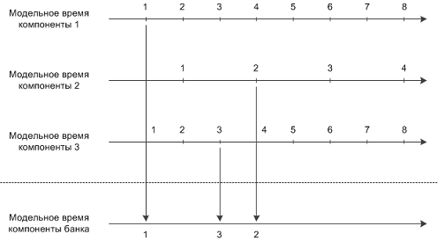
Парадоксы времени в моделях распределенных систем
ПРИМЕР 1
Покупка
Поступление на счет зарплаты
Автоплатеж
Возникновение «парадокса времени» из-за разной скорости течения модельного времени

Slide 37
Парадоксы времени и алгоритмы синхронизации
Распределённый алгоритм должен уметь бороться с такими парадоксами времени.
В этом и заключается проблема синхронизации компонентов распределённого моделирования. Было предпринято множество попыток решить эту проблему.
В настоящее время все алгоритмы синхронизации делятся на
  консервативные и
  оптимистические.

Slide 38
Алгоритмы синхронизации в распределенных системах моделирования

Slide 39
Алгоритмы синхронизации в РСМ
Вернёмся к примеру 1:
Консервативный алгоритм не позволит логическому процессу обрабатывать событие с временной отметкой 3, пока не убедится, что другой логический процесс не запланировал для него события с временной меткой, меньшей 3.
Оптимистический алгоритм позволяет выбирать из списка необработанных событий очередное событие и обрабатывать его, исключив проверку событий, планируемых другими логическими процессами. Однако отдельный программный механизм реализует обнаружение ошибок и восстановление от ошибок выполнения событий, которые происходят не в хронологическом порядке.

Slide 40
Алгоритмы синхронизации в РСМ
Целью механизма синхронизации модельного времени является выполнение каждым логическим процессом событий в порядке неубывания их временных меток. Это требование известно как локальное ограничение причинной связи (local causality constraint), так как оно обеспечивает имитацию естественного порядка "от причины — к следствию" [3|.
Если не принимать во внимание порядок событий, имеющих одинаковые временные метки (одновременные события), то выполнение этого требования гарантирует, что выполнение программы модели на параллельном компьютере(ах) приведет точно к таким же результатам, что и выполнение модели на последовательном компьютере, где все события выполняются строго в порядке возрастания временных меток. Это также гарантирует, что повторное выполнение модели приведет к тем же результатам, если все входные данные совпадают и повторные вычисления, связанные с каждым событием, дают одинаковые результаты.
Алгоритмы синхронизации модельного времени делятся на два основных класса: консервативные и оптимистические. С более подробной классификацией алгоритмов синхронизации модельного времени можно познакомиться в [4-7|.

Slide 41
Консервативный алгоритм синхронизации
Принципиальная задача консервативного протокола – определить время, когда обработка очередного события из списка необработанных событий является «безопасной».
Событие является безопасным, если можно гарантировать, что процесс в дальнейшем не получит от других процессов событие с меньшей временной меткой. Консервативный подход не позволяет выполнять событие до тех пор, пока нет гарантии, что оно является безопасным.
Большинство консервативных алгоритмов основано на вычислении LBTS (Lower Bound on the Time Stamp – нижняя граница временных меток) всех прогнозируемых событий. Этот механизм позволяет определить, является ли очередное событие из списка необработанных событий безопасным.

Slide 42
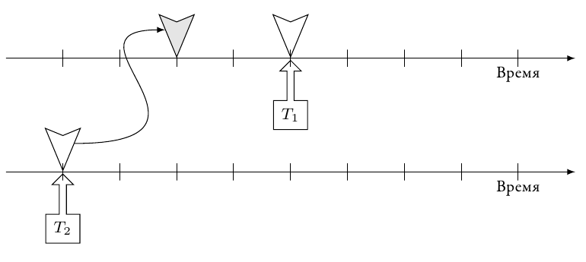
Консервативный алгоритм синхронизации
приемник
источник
При некотором соотношении текущих симулируемых времён T1 и T2 может случится так, что добавляемое из другой очереди событие окажется в прошлом для получателя.
Например, если консервативный алгоритм определит, что LBTS= T1, то все события из списка необработанных событий с временной отметкой, большей T1, являются безопасными и могут быть выполнены.
Соответственно, события с временной меткой, меньшей T1 не являются безопасными и не могут быть выполнены.

Slide 43
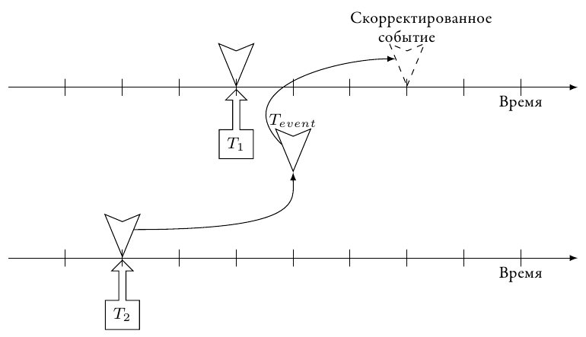
Консервативный алгоритм синхронизации
приемник
источник
Фактически предлагаемое решение — придержать (блокировать) исполнение отправителя сообщения до тех пор, пока приёмник сам не продвинется в симулируемом времени до точки T2.
Очевидно, что блокировать процесс следует, если он посылает новое событие в чужую очередь, но не в собственную — в этом случае порядок нарушиться не может. Описанная схема позволяет добиться корректности с помощью того, что потоки, вырывающиеся вперёд, вынуждены впоследствии ожидать более медленных.

Slide 44
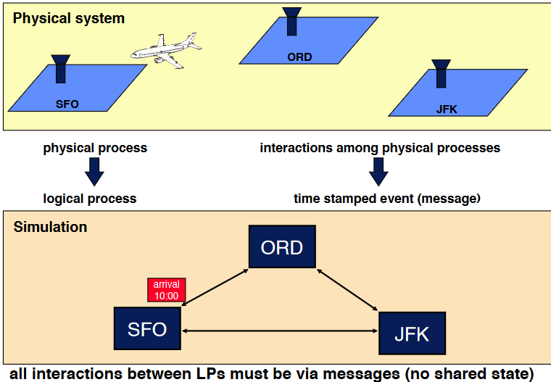
Консервативные алгоритмы синхронизации
O'Hare International Airport
San Francisco International Airport
John F. Kennedy International Airport

Slide 45
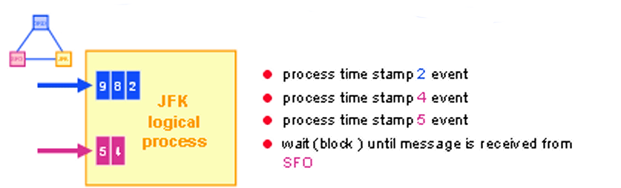
Консервативные алгоритмы синхронизации
Сообщения каждой линии связи находятся в очереди FIFO.
Очередь упорядочена в соответствии с временными метками.
Каждая линия связи имеет своё локальное время, которое равно временной отметке первого сообщения в очереди (если таковые имеются) или временной отметке последнего принятого сообщения.
Все события, которые планирует сам процесс для себя, находятся в другой очереди. Алгоритм периодически выбирает линию связи с наименьшим временем и, если в ней есть события, то он обрабатывает это событие.
Если очередь пуста, то процесс блокируется. Процесс никогда не блокируется при проверке состояния очереди сообщений, которые он планирует для себя. Итак, этот алгоритм гарантирует, что каждый логический процесс будет обрабатывать события в хронологическом порядке.

Slide 46
Консервативные алгоритмы синхронизации
while (не конец моделирования)
do begin
Пока каждая из очередей
содержит хотя бы одно сообщение
Удалить сообщение с наименьшей меткой, просмотрев каждую из очередей.
Обработать это событие
end

Slide 47
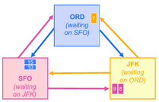
Консервативные алгоритмы синхронизации
Приостановка выполнения логических процессов снижает эффективность использования параллелизма.
Кроме того, приостановка логического процесса до получения сообщения от другого логического процесса может вызвать тупиковую ситуацию, когда ждущие логические процессы образуют замкнутый контур и останавливается исполнение всей распределенной модели.
Итак, у нас 3 процесса LP1, LP2, LP3.
  Процесс LP1 блокирован, т.к. ожидает прихода сообщения от LP3, т.к. его временная метка может оказаться меньше, и не может отослать сообщения процессу LP2.
  Процесс LP2 тоже блокирован, он ожидает сообщений от LP1.
  Процесс LP3 в свою очередь блокирован, поскольку в его входной очереди нет сообщений от процесса LP2. Теперь мы видим, что происходит циклическое ожидание процессов (тупик).
LP3
LP2
LP1

Slide 48
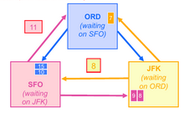
Консервативные алгоритмы синхронизации
Для выхода из тупиковой ситуации был предложен
алгоритм рассылки нулевых сообщений:
  Процессы отсылают нулевые сообщения (минимальные отметки времени + мин. задержка между процессами Δ=3) по всем выходным дугам (по часовой стрелке) после обработки очередного события. Нулевое сообщение служит дополнительной информацией для того, чтобы определить очередное безопасное событие.
  Нулевое сообщение обрабатывается как обычное сообщение за исключением того факта, что ни одна переменная процесса и никакое событие не будут запланированы. Локальное время логического процесса продвигается до временной отметки нулевого сообщения.
Δ=3 time units
Предположим, минимальная задержка между аэропортами составляет 3 единицы времени
• JFK остановился на отметке времени 5 (последнее выполненное событие)
• JFK отправляет нулевое сообщение SFO с отметкой времени 5+3= 8
• SFO отправляет нулевое сообщение на ORD с отметкой времени 8+3=11
• ОРД теперь может обрабатывать сообщение с отметкой времени 7
3
8
2
1
11

Slide 49
Консервативные алгоритмы синхронизации
(алгоритм рассылки нулевых сообщений)
Δ=3 time units
3
8
2
1
11
Временная отметка нулевого сообщения T_{j} называется "временным горизонтом" (Logical Virtual Time Horizon.) Или иначе — "нижней границей временных меток" (LBTS — Lower Bound on the Time Stamp).
События из списка событий логического процесса j с временной меткой, большей, чем T_{j} безопасны для исполнения. Выполнение событий с временной меткой, меньшей, чем T_{j}, может привести к парадоксу времени.

Slide 50
Консервативные алгоритмы синхронизации
(алгоритм рассылки нулевых сообщений)
Δ=3 time units
3
8
2
1
11
Null Message Algorithm (выполняется каждым LP):
Цель: Заставить процессы обрабатываться в порядке возрастания временных меток и избегать блокировок.
WHILE (simulation is not over)
wait until each FIFO contains at least one message
remove smallest time stamped event from its FIFO
process that event
send null messages to neighboring LPs with time stamp indicating a lower bound on future messages sent to that LP (current time plus lookahead) END-LOOP The null message algorithm relies on a “lookahead” ability

Slide 51
Консервативные алгоритмы синхронизации
(алгоритм рассылки нулевых сообщений)
Δ=3 time units
3
8
2
1
11
Как только процесс завершит обработку нулевого или ненулевого сообщения, он вновь посылает нулевое сообщение по выходным дугам. Процесс, получивший нулевое сообщение, обязан вычислить нижнюю границу временной метки и отослать эту информацию своим соседям и т.д.

Slide 52
Консервативные алгоритмы синхронизации
Следующий аспект функционирования такой схемы: в каком порядке и каким адресатам должны слаться пустые сообщения. Это можно делать как минимум двумя способами:
  Всем агентам в системе. При таком сценарии мы обеспечиваем наиболее актуальную информацию всем потокам о глобальном симулируемом времени. Однако с ростом их числа эта схема плохо масштабируется из-за квадратичного роста числа передаваемых сообщений.
  Случайным адресатам. При таком подходе отправитель каждый раз выбирает случайным образом небольшую долю от полного числа потоков для сообщения им своего состояния. Благодаря постоянно изменяющемуся списку адресатов можно ожидать, что информация о каждом потоке будет распространяться по всей системе за конечное время.

Slide 53
Консервативные алгоритмы синхронизации с «забеганием вперед»
Предположим, что некоторый логический процесс имеет локальное время с отметкой T.
Если при выполнении события с временной меткой T логический процесс может гарантировать, что в промежутке [T,T +L), где L> 0, не будет послано ни одно сообщение, то он может послать пустое сообщение не с временной меткой T, как обычно, а “досрочно” с временной меткой T + L.
Величина L называется “предсказанием” (Lookahead). Предварительный просмотр используют для того, чтобы вычислить временную метку нулевого сообщения.
Наличие предсказания расширяет временные горизонты других логических процессов, что увеличивает эффективность параллельного исполнения.

Slide 54
Консервативные алгоритмы синхронизации с «забеганием вперед»
Алгоритм с «забеганием вперед» допускает множество модификаций, таких как, например, подсчёт lookahead по отдельности для различных исходящих дуг, что приводит к значительному уменьшению простоя логических процессов.
К отрицательным характеристикам этого алгоритма можно отнести тот факт, что если процессы сильно связаны, то все логические процессы будут продвигаться лишь на очень малые промежутки времени. Таким образом, моделирование по своей сути будет последовательным.
Другим недостатком алгоритма является и то, что при небольших значениях lookahead возможна ситуация циклического ожидания нескольких LP с небольшими продвижениями локальных часов. В некоторых системах возможно, а зачастую и необходимо, использование нулевого предварительного просмотра (zero lookahead), однако обсуждаемый выше алгоритм не допускает нулевых предварительных просмотров.

Slide 55
Оптимистические алгоритмы синхронизации (преимущества)
В отличие от консервативных алгоритмов, не допускающих нарушения ограничения локальной каузальности, оптимистические методы не следят за этим ограничением, но гарантируют выявление нарушения каузальности и его устранение.
Оптимистические методы имеют два важных преимущества по сравнению с консервативным.
  Во-первых, им свойственен более высокий уровень параллелизма: если два события могут влиять друг на друга, но алгоритм таков, что на самом деле этого нет, то оптимистический программный механизм позволяет обрабатывать события параллельно. Консервативный метод в этом случае всё равно требует последовательного выполнения этих двух событий.
  Во-вторых, оптимистический алгоритм, более прозрачен при разработке математического программного обеспечения, чем консервативный, разработка ПО становится проще. С другой стороны, для оптимистического подхода могут потребоваться дополнительные вычисления, что снижает эффективность его применения.

Slide 56
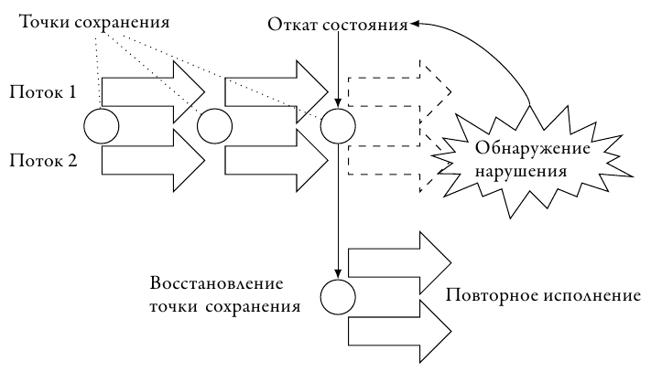
Оптимистические алгоритмы синхронизации (схема)
Симуляция с периодическими точками сохранения.
Штрихами показана часть симуляции, приведшая к нарушению корректности и откату к ближайшему сохранённому состоянию

Slide 57
Оптимистические алгоритмы синхронизации (модификации)
Различают следующие оптимистические алгоритмы:
Алгоритмы основанные на вычислении нижней границы временных меток любого будущего отката GVT (GlobalVirtualTime)
“Оптимистические временные окна, ограничивающие “степень оптимизма” оптимистических алгоритмов.
Алгоритмы, минимизирующие число антисообщений. При этом подходе отправка сообщений задерживается до тех пор, пока не будет гарантии, что посланное сообщение не будет позже возвращено назад, т.е. до тех пор, пока GVT не продвинется к модельному времени передачи сообщения. Такой подход устраняет антисообщения и возможную цепную реакцию откатов назад.
Еще один подход, позволяющий ограничить число антисообщений, использует концепцию. называемую "оглядывание" — lookback (аналогичную предсказанию в консервативных алгоритмах синхронизации) [1]. Технология, называемая "прямой отменой" (Direct Cancellation), используется для быстрой отмены некорректных сообщений, что также ограничивает число антисообщений.

Slide 58
Оптимистические алгоритмы синхронизации
Наиболее известный оптимистический алгоритм – алгоритм Time Warp, разработанный Джефферсоном.
Когда логический процесс получает событие, имеющее временную отметку меньшую, чем уже обработанные события, он выполняет откат и обрабатывает эти события повторно в хронологическом порядке.
Откатываясь назад, процесс восстанавливает состояние, которое было до обработки событий (используются контрольные точки) и отказывается от сообщений, отправленных «откаченными» событиями. Для отказа от этих сообщений разработан механизм антисообщений.
Антисообщение – это копия ранее отосланного сообщения. Если антисообщение и соответствующее ему сообщение (позитивное) хранятся в одной и той же очереди, то они взаимно уничтожаются. Чтобы изъять сообщение, процесс должен отправить соответствующее антисообщение.
Если соответствующее позитивное сообщение уже обработано, то процесс-получатель откатывается назад. При этом могут появиться дополнительные антисообщения. При использовании этой рекурсивной процедуры все ошибочные сообщения будут уничтожены.

Slide 59
Оптимистические алгоритмы синхронизации (проблемы)
Для того чтобы оптимистический алгоритм стал надёжным механизмом синхронизации, необходимо решить 2 проблемы:
  Некоторые действия процесса, например, операции ввода-вывода, нельзя «откатить».
  Обсуждаемый алгоритм требует большого количества памяти (для восстановления состояний процессов в контрольных точках, которые создаются независимо от того, произойдёт откат или нет), требуется особый механизм, чтобы освободить эту память.
Обе эти проблемы решаются с помощью глобального виртуального времени (GVT).

Slide 60
Оптимистические алгоритмы синхронизации
GVT – это нижняя граница временной отметки любого будущего отката. GVT вычисляется с учётом откатов, вызванных сообщениями, поступившими «в прошлом». Таким образом, наименьшая временная метка среди необработанных и частично обработанных сообщений и есть GVT. После того, как значение GVT вычислено, фиксируются операции ввода вывода, выполненные в модельное время, превышающее GVT, а память восстанавливается.
Вычисление GVT очень похоже на вычисление LBTS в консервативных алгоритмах.
Для чистых Time Warp систем характерно чрезмерное «забегание» вперёд некоторых процессов. Это приводит к весьма серьёзной трате памяти и слишком длинным откатам.
Большинство оптимистических алгоритмов пытаются ограничить это "забегание". С этой целью вводятся «перемещаемые» в модельном времени окна. Окно определяется как [GVT, GVT+W], где W – это параметр, задаваемый пользователем. Процесс обрабатывает только те события, временные метки которых находятся в данном временном интервале.
Существуют более сложные модификации алгоритма синхронизации с перемещаемым окном: для параметра W задаётся алгоритм его пересчёта.

Slide 61
Выбор алгоритма для реализации системы моделирования
Алгоритмы синхронизации – это достаточно хорошо изученная область дискретного распределённого моделирования. Тем не менее, не существует общего мнения на тот счёт, какой из алгоритмов синхронизации лучше: консервативный или оптимистический. Действительно, выбор алгоритма зависит от конкретного приложения:
  Если приложение имеет хорошие характеристики для использования lookahead и вычисление этого lookahead в конечном счёте незначительно увеличивает накладные расходы на разработку приложения, то рекомендуется использовать консервативный алгоритм.
  С другой стороны, в некоторых приложениях оптимистический алгоритм будет выполняться скорее, но к его недостаткам можно отнести тот факт, что реализация оптимистического алгоритма сложна и требует большого количества памяти.

Slide 62
Балансировка нагрузки в распределенных системах

Slide 63
Понятие балансировки нагрузки
Балансировка нагрузки (Load Balancing) предназначена для равномерного перераспределения нагрузки между вычислительными узлами системы, другими словами - для оптимизации выполнения распределённых (параллельных) вычислений с помощью распределённой (параллельной) ВС.
Реализация распределённой системы требует разработки алгоритмов синхронизации объектов (или процессов), функционирующих на различных узлах ВС. Эффективность реализации этих алгоритмов, в свою очередь, зависит от равномерности распределения (балансировки) вычислительной нагрузки по узлам ВС во время функционирования распределённой программной системы, каковой является, в частности, распределённая система имитации.

Slide 64
Причины возникновения несбалансированной нагрузки
структура распределенного приложения неоднородна, различные логические процессы требуют различных вычислительных мощностей;
структура вычислительного комплекса (например, кластера), также неоднородна, т.е. разные вычислительные узлы обладают разной производительностью;
структура межузлового взаимодействия неоднородна, т.к. линии связи, соединяющие узлы, могут иметь различные характеристики пропускной способности.

Slide 65
Критерии балансировки
В задачах балансировки нагрузка оптимально распределяется между процессорами согласно следующим критериям:
максимально равномерное распределение задач по всем процессорам;
максимальная производительность системы для всех приложений;
минимальное время ответа системы на каждый запрос;
максимально быстрое выполнение задач согласно расписанию.

Slide 66
Статическая и динамическая балансировки
Статическая балансировка выполняется до начала выполнения распределенного приложения. Очень часто при распределении логических процессов по процессорам используется опыт предыдущих выполнений, применяются генетические алгоритмы. Однако предварительное размещение логических процессов по процессорам (компьютерам) не даёт эффекта.
Это объясняется тем, что:
  Может измениться вычислительная среда, в которой происходит выполнение приложения, какой-либо вычислительный узел может выйти из строя.
  Вычислительный узел, на котором выполняется распределенное приложение, занят ещё и другими вычислениями, доля которых со временем может возрасти.

Slide 67
Статическая и динамическая балансировки
Динамическая балансировка предусматривает перераспределение вычислительной нагрузки на узлы во время выполнения приложения. Программное обеспечение, реализующее динамическую балансировку, определяет:
  загрузку вычислительных узлов;
  пропускную способность линий связи;
  частоту обменов сообщениями между логическими процессами распределенного приложения и др.
На основании собранных данных как о распределенном приложении, так и вычислительной среде) принимается решение о переносе логических процессов с одного узла на другой.

Slide 68
Статическая и динамическая балансировки
Динамическая задача балансировки обычно включает в себя не только распределение нагрузки по вычислительным узлам, но и, учитывает
  особенности вычислительно алгоритма,
  выбор оптимального числа процессоров.
Балансировка нагрузки может выполняться программно или аппаратно, централизованно или децентрализовано.

Slide 69
Методология практического решения задачи балансировки
Обычно практичное и полное решение задачи балансировки загрузки состоит из четырех шагов:
  Оценка загрузки вычислительных узлов.
  Инициация балансировки загрузки.
  Принятие решений о балансировке.
  Перемещение объектов.

Slide 70
1. Оценка загрузки
На этом этапе осуществляется приблизительная оценка загрузки каждого процессора, которая далее используется в качестве базы данных для процесса балансировки:
  для определения возникновения дисбаланса,
  для определения нового распределения объектов имитационной модели путем вычисления объема работ, необходимого для перемещения объектов.
Таким образом, качество работы балансировки загрузки напрямую зависит от точности и полноты информации в базе данных.
Такая база состоит из двух типов данных:
Данные о работе процессора (информация уровня процессора). Эти данные включают: загрузку процессора, время простоя процессора, фоновую загрузку процессора, скорость передачи информации по линиям связи и т.д.
Данные о работе распределенного приложения. Данные включают время выполнения отдельной задачи, время простоя, интенсивность обмена информацией и т.д.

Slide 71
2. Инициация балансировки
Затраты на саму балансировку могут превзойти возможную выгоду от ее проведения. Значит, для продуктивности балансировки необходимо каким-то образом определять момент ее инициализации.
Для этого следует:
  Определить момент возникновения дисбаланса загрузки.
  Определить степень необходимости балансировки путем сравнения возможной пользы от ее проведения и затрат на нее.
В результате исследований было обнаружено, что процедуру миграции следует выполнять в конце цикла GVT (Global Virtual Time), когда из системы удаляются выполненные события, поэтому нет опасности, что возникнет необходимость в откате, который затронет только что перенесенную нагрузку. Более того, необходимо перенести только события и переменные мигрирующих объектов, а данные, связанные с откатом, не надо переносить, поскольку очередь откатов очищается в конце цикла GVT.

Slide 72
2. Инициация балансировки
Дисбаланс загрузки может определяться синхронно и асинхронно.
При синхронном определении дисбаланса все процессоры (компьютеры сети) прерывают работу в определенные моменты синхронизации и определяют дисбаланс загрузки путем сравнения загрузки отдельного процессора с общей средней загрузкой.
При асинхронном определении дисбаланса каждый процессор хранит историю своей загрузки. В этом случае момент синхронизации для определения степени дисбаланса отсутствует. Вычислением объема дисбаланса занимается фоновый процесс, работающий параллельно с приложением.

Slide 73
3. Принятие решений о балансировке
Принятие решений о балансировке можно отнести к классу централизованных или к классу полностью распределенных.
При централизованной стратегии специальный компьютер собирает глобальную информацию о состоянии всей вычислительной системы и принимает решение о перемещении задач для каждого из компьютеров.
При полностью распределенной стратегии на каждом процессоре выполняется алгоритм балансировки загрузки, обменивающийся информацией о состоянии с другими процессорами. Перемещение происходит только между соседними процессорами.

Slide 74
4. Перемещение объектов
После принятия решений о балансировке происходит перемещение объектов среди процессоров для достижения нового баланса загрузки.
При перемещении объекта должна обеспечиваться целостность его состояния. Для перемещения данных объекта обычно используются вспомогательные функции приложения, особенно когда речь идет о сложных структурах данных, таких как списки ссылок или указателей.
Многие современные промышленные суперкомпьютеры имеют встроенные системы балансировки нагрузки, работающие на уровне приложений, например, Load leveler, Cluster System Management, DYNAMITE.

Slide 75
Архитектура подсистемы балансировки
Итак. для проведения балансировки распределенной системы необходимо разработать специальное программное обеспечение, которое включает [1]:
Программные средства, обеспечивающие оценку состояния распределённой имитационной модели и вычислительной среды (подсистема анализа).
Управляющую программу, принимающую решение о моменте проведения балансировки, и о том, какие логические процессы следует переместить с одного процессора на другой.
Программные средства, реализующие перемещение объекта с процессора на процессор.
Подсистему визуализации, отображающую распределение компонентов имитационного моделирования по вычислительным узлам, коммуникационную среду, изменение состояния имитационной модели и вычислительной среды.
Базу данных, которая хранит информацию о компонентах имитационной модели и о вычислительной среде.

Slide 76
Управление временем в РСМ
Вопросы к экзамену:
Что такое имитационная модель?
Какие преимущества дает имитационное моделирование распределенных систем?
Опишите Два направления в развитии распределенных систем моделирования (РСМ).
Виды имитационных моделей и их характеристики.
Что такое «Архитектура высокого уровня», федераты? Каковы принципы их работы и возможности?
Понятия федерация, федерат, объект, атрибут и интеракция.
Перечислите и охарактеризуйте типы времени в моделях распределенных систем.
Охарактеризуйте событийно-ориентированное моделирование.
Приведите пример "парадокса времени" в РСМ.
Охарактеризуйте алгоритмы управления временем в РСМ.
Зачем нужны алгоритмы с нулевыми отметками времени и как они работают?
Перечислите основные концепции консервативных алгоритмов и виды консервативных алгоритмов.
Перечислите основные концепции оптимистических алгоритмов, их модификации и проблемы.
Балансировка нагрузки в РС, способы балансировки.

Slide 77
Литература
Миков А.И. Лекции к курсу «Распределенные системы и алгоритмы»
В.В.Окольнишников «Представление времени в имитационном моделировании", /Вычислительные технологии, Том10, №5, 2005
Стин ван М., Таненбаум Э. С. Распределенные системы / пер. с англ. В. А. Яроцкого. – М.: ДМК Пресс, 2021. – 584 с.: ил.
LAMPORT L. Time, clocks, and the ordering of events in a distributed systems // Commun. ACM. 1978. Vol. 21(7). P. 558-565.
FERSCHA A. Parallel and distributed simulation of discrete event systems // Parallel and Distributed Computing Handbook. McGraw-Hill. 1996. P. 1003-1041.
Казаков Ю.П., Смелянский Р. Л. Об организации распределенного имитационного моделирования // Программирование. 1994. № 2. С. 45-63.

